Slide 1
επαγγελματική εξουθένωση:
απο την ψυχοπαθολογία
στην αποκατάσταση
Δήμος Φωτόπουλος
Ψυχίατρος Εξαρτήσεων

Slide 2


Slide 3
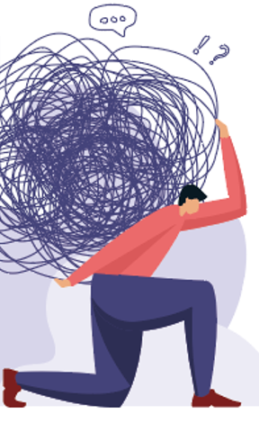
τι είναι το burnout;

Slide 4
Ο όρος burnout, αποδίδεται συνήθως στα ελληνικά με τις λέξεις ‘εξαντλημένος/η’ ή ‘εξουθενωμένος/η’ και εκφράζει την ψυχοσωματική καταπόνηση του εργαζόμενου και την εξάντληση όλων των προσωπικών ψυχικών του αποθεμάτων κατά την προσπάθεια προσαρμογής του στις καθημερινές δυσκολίες που σχετίζονται με την επαγγελματική του δραστηριότητα

Slide 5
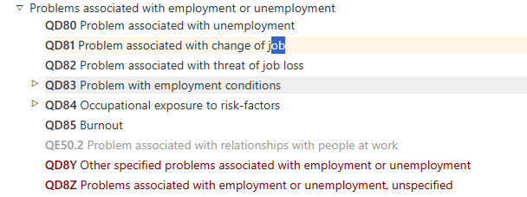
WHO: 24 - Factors Influencing Health (ICD-11)

Slide 6
χαρακτηριστικά burnout (ICD-11)
σύνδρομο που προκύπτει ως αποτέλεσμα χρόνιου εργασιακού στρες το οποίο δεν έχει αντιμετωπιστεί και χαρακτηρίζεται απο:
συναισθηματική εξάντληση που αναφέρεται στην αίσθηση συνεχούς έντασης και συναισθηματικής αποξένωσης στις διαπροσωπικές σχέσεις των εργαζόμενων
αποπροσωποποίηση – κυνισμός που ταυτίζεται με την αρνητική και αγενή συμπεριφορά κατά τη συναναστροφή με άτομα που ζητούν και αποδέχονται τις επαγγελματικές τους υπηρεσίες και φροντίδες και τέλος,
αίσθημα μειωμένων προσωπικών επιτευγμάτων

Slide 7
συναισθηματική εξάντληση
χρόνια κόπωση
αυπνία και διαταραχές ύπνου
ευερεθιστότητα, εναλλαγές διάθεσης
συναισθηματική αποστασιοποίηση

Slide 8
κυνισμός και αποστασιοποίηση
αποστασιοποίηση απο τους πελάτες (εκλαμβάνονται ως ‘ενόχληση’)
κυνική στάση απέναντί τους
κοινωνική απόσυρση (σε σχέση με συναδέλφους)
παραμέληση εργασίας

Slide 9
μειωμένη εργασιακή αποτελεσματικότητα
αυξημένος αριθμός λαθών
πτωχή συγκέντρωση
μείωση της ποιότητας της υπηρεσίας
απώλεια πάθους για εργασία

Slide 10
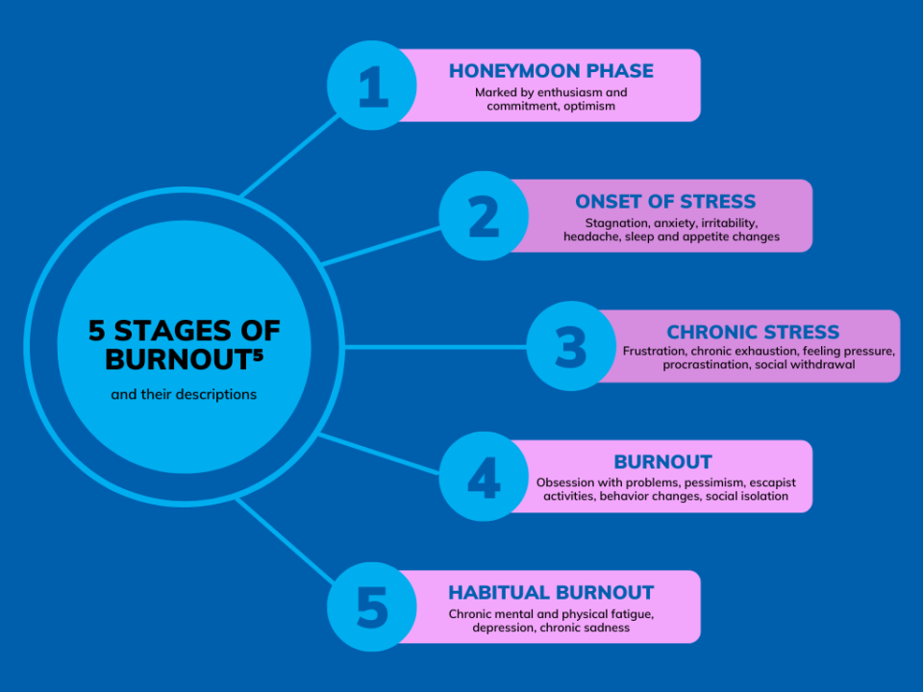
η εξέλιξη
του
burnout

Slide 11
BURN OUT
Μοντέλο των Edelwick και Brodsky (1980)
1) στάδιο ιδεαλισμού-ενθουσιασμού: οι εργαζόμενοι επενδύουν όλο τους το δυναμικό, πολύ χρόνο καθώς και τους διαθέσιμους πόρους τους στην εργασία
2) στάδιο αδράνειας-απάθειας: ο εργαζόμενος αντιλαμβάνεται ότι η εργασία δεν ικανοποιεί πλήρως τις προσδοκίες και τις ανάγκες του και αρχίζει προοδευτικά να αποστασιοποιείται

Slide 12
BURN OUT
Μοντέλο των Edelwick και Brodsky (1980)
3) στάδιο ματαίωσης: το άτομο αναρωτιέται αν αξίζει τον κόπο να διεκπεραιώνει τα καθήκοντά του υπό συνθήκες πίεσης και χωρίς την αναγνώριση εκ μέρους των άλλων. Οι εργαζόμενοι αποφασίζουν αν θα συνεχίσουν να εργάζονται τροποποιώντας τη συμπεριφορά τους, ή θα αποστασιοποιηθούν από τη θέση εργασίας υιοθετώντας μια στάση αδιαφορίας ή αποξένωσης.
4) στάδιο απάθειας: κατά τη διάρκεια αυτού του σταδίου οι εργαζόμενοι επενδύουν λίγη ενέργεια και αποφεύγουν τις ευθύνες

Slide 13
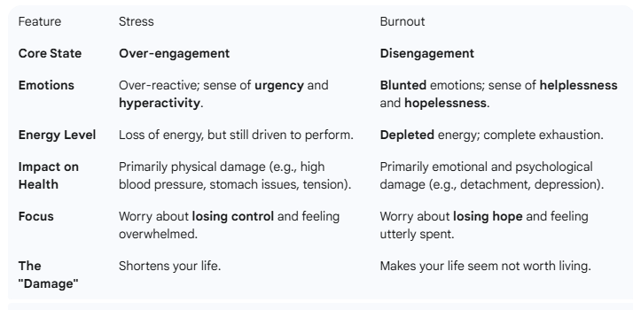
Stress vs. Burnout: Core Differences

Slide 14

πρώιμα σημεία
κόπωσης
σωματικά (χρόνια κόπωση, κεφαλαλγίες, αλλαγές σε ύπνο και όρεξη, συχνές απουσίες απο την εργασία για λόγους υγείας)
ψυχολογικά (κυνισμός, αποστασιοποίηση, ευερεθιστότητα, αίσθημα αβοήθητου)
συμπεριφοράς (απάθεια, απομόνωση, μείωση παραγωγικότητας)

Slide 15
το burn out ειναι αρνητικη κατασταση για:
1) τον εργαζόμενο, εξαιτίας των ποικίλων ψυχικών και σωματικών συμπτωμάτων
2) τους οικείους του, εξαιτίας της μεταφοράς των συμπτωμάτων του στην οικογένεια
3) τους χρήστες των υπηρεσιών, εξαιτίας της χαμηλής ποιότητας των υπηρεσιών που απολαμβάνουν
4) την υπηρεσία λόγω της ποιοτικής υποβάθμισης

Slide 16
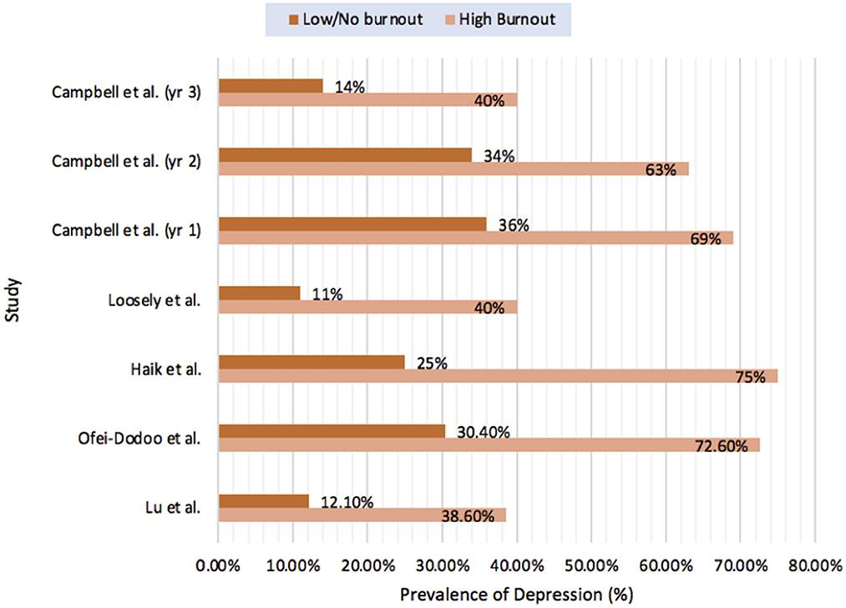
κατάθλιψη και burnout
Ryan E, Hore K, Power J, Jackson T. The relationship between physician burnout and depression, anxiety, suicidality and substance abuse: A mixed methods systematic review. Front Public Health. 2023 Mar 30;11:1133484.

Slide 17
ψυχοπαθολογία και burnout
ετερογένεια των μελετών ως προς τη μεθοδολογία
σημαντική συσχέτιση του burnout με κατάθλιψη και αγχώδεις διαταραχές
συσχέτιση burnout και αυτοκτονικότητας
πολλαπλοί παράγοντες μπορεί να επηρεάζουν τη συσχέτιση μεταξύ burnout και χρήσης ουσιών
Ryan E, Hore K, Power J, Jackson T. The relationship between physician burnout and depression, anxiety, suicidality and substance abuse: A mixed methods systematic review. Front Public Health. 2023 Mar 30;11:1133484.

Slide 18
αιτίες burnout
η προσωπικότητα του εργαζόμενου, τα κίνητρα και τα ενδιαφέροντά του
η οργανωτική δομή και η ιεραρχική διαστρωμάτωση
το είδος της δραστηριότητας που ασκείται (πρόσθετοι ψυχοπιεστικοί παράγοντες)

Slide 19
γενικοί παράγοντες που συντελούν σε burnout
1. φόρτος εργασίας
2. έλλειψη ελέγχου
3. ανεπαρκής ενθάρρυνση
4. έλλειψη ισότητας
5. απουσία αίσθησης του ‘ανήκειν’
6. σύγκρουση αξιών

Slide 20
πρόληψη burnout (ατομικό επίπεδο)
αποδοχή και αναγνώριση του φαινομένου
μείωση των δεσμεύσεων που οι επαγγελματίες αναλαμβάνουν και ενθάρρυνσή τους για την υιοθεσία πιο ρεαλιστικών στόχων οι οποίοι να προσφέρουν ικανοποίηση
παροχή ευκαιριών εσωτερικής κατάρτισης ώστε να αυξηθεί η επάρκεια του κάθε εργαζόμενου στο ρόλο του
εκπαίδευση σε στρατηγικές διαχείρισης χρόνου

Slide 21
πρόληψη burnout (ατομικό επίπεδο)
διαχείριση του στρες
παροχή υπηρεσιών συμβουλευτικής ή αξιολόγησης προσανατολισμένων την εργασία για τους επαγγελματίες που υποβάλλονται σε περιόδους ιδιαίτερα έντονου εργασιακού στρες
ενθάρρυνση της ανάπτυξης ομάδων στήριξης και δικτύων ανταλλαγής πόρων

Slide 22
πρόληψη burnout (οργανισμός)
παραδοχή ότι το burnout είναι μια πραγματική κατάσταση που μπορεί να συμβεί σε όλα τα πλαίσια

Slide 23
θεραπεία burnout (ατομικό επίπεδο)
ψυχοθεραπεία (CBT, Mindfulness Based Treatments)
φαρμακοθεραπεία (κατάθλιψη, άγχος, διαταραχές ύπνου)
ψυχοκοινωνική υποστήριξη - φαρμακοθεραπεία στις εξαρτήσεις
μη-ψυχιατρικές στρατηγικές (ανάπαυση, όρια, αυτοφροντίδα, κοινωνική υποστήριξη)

Slide 24
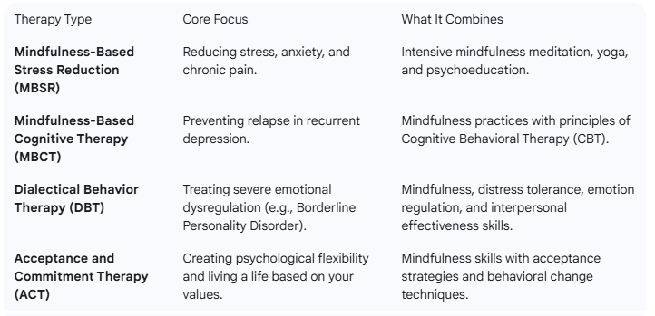
ψυχοθεραπεία burnout (ατομικό επίπεδο)

Slide 25
σύνοψη (1)
το burnout είναι επίσημη ψυχιατρική διάγνωση (ICD-11 QD85)
εκφράζει την εξάντληση όλων των προσωπικών ψυχικών αποθεμάτων του εργαζόμενου
του συνδρόμου έχουν προηγηθεί μεγάλες περίοδοι ανεπίλυτων συγκρούσεων και stress
υπάρχουν ενδεικτικά σημεία της χρόνιας κόπωσης (Red Flags)

Slide 26
σύνοψη (2)
το burnout συχνά σχετίζεται με ψυχοπαθολογία: κατάθλιψη, αγχώδεις διαταραχές, αυτοκτονικότητα και χρήση ουσιών
σημαντική η έγκαιρη αναγνώριση του συνδρόμου
δημιουργεί σημαντική επιβάρυνση τόσο στους εργαζόμενους και το περιβάλλον τους, όσο και στον εργασιακό χώρο

Slide 27
σύνοψη (3)
πρόληψη του συνδρόμου burnout σε ατομικό επίπεδο
φαρμακοθεραπεία (όπου και εαν απαιτείται) και κυρίως ψυχοκοινωνικές παρεμβάσεις
αλλαγή εργασιακής κουλτούρας με επίκεντρο τον εργαζόμενο
η έγκαιρη παρέμβαση προλαμβάνει ανεπιθύμητες συνέπειες για όλους

Slide 28

Ευχαριστώ για την προσοχή σας !
dim.fotopoulos@shso.org.cy

